Slide 1
第三章
解线性方程组的数值解法
计算方法
—— Gauss 消去法

Slide 2
本章内容
Gauss 消去法
矩阵三角分解法
平方根法
向量和矩阵范数
误差分析
迭代法
迭代的收敛性

Slide 3
本讲内容
Gauss 消去法
一般过程
对应的矩阵三角分解
列主元Gauss消去法

Slide 4

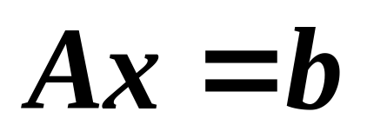
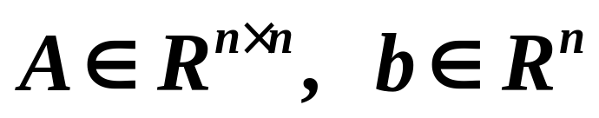
线性方程组直接解法
自然科学和工程计算中, 很多问题最终都需要求解一个线性代数方程组
目前使用的数值解法:
(1) 直接法: 适合低阶方程组或某些特殊大型稀疏方程组
(2) 迭代法: 解大型稀疏方程组的主流算法
在本章中，我们总是假定 A 是 n 阶方阵

Slide 5
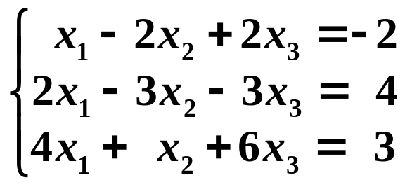
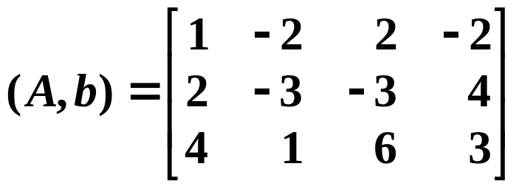
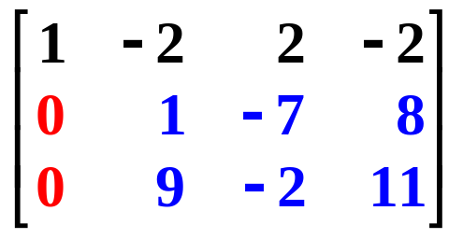

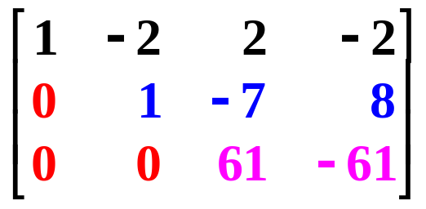


Gauss 消去法
例：直接法解线性方程组
解：

Slide 6
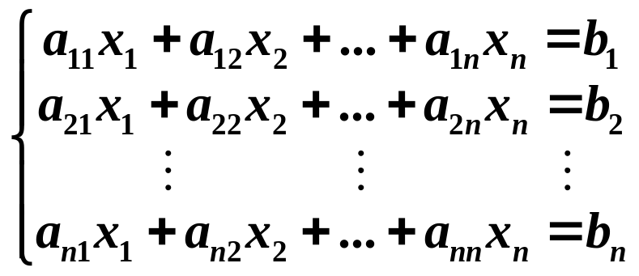

Gauss 消去法
考虑 n 阶线性方程组：
矩阵形式
高斯消去法的主要思路：
将系数矩阵 A 化为上三角矩阵，然后回代求解。
=

Slide 7
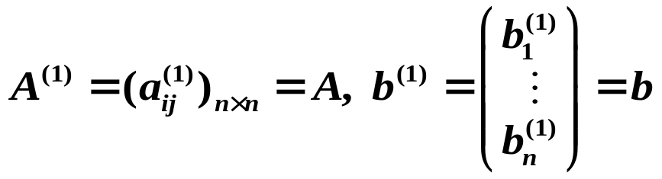




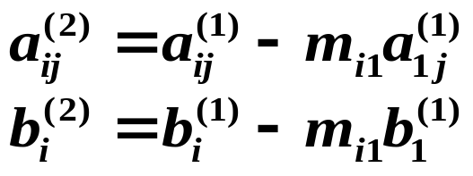
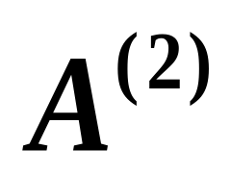
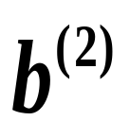



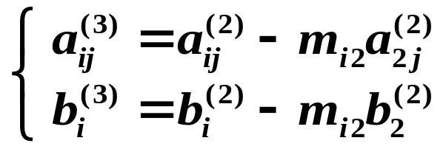

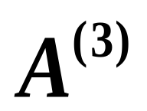
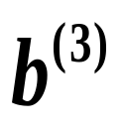

Gauss 消去法
记
，即 。
第一步：消去第一列
设 ，计算
依次将增广矩阵的 第 i 行 +(- m_{i1})× 第 1 行，得
其中
第二步：消去第二列
设 ，计算
依次将上述矩阵的 第 i 行 + (-m_{i2})× 第 2 行，得
其中

Slide 8
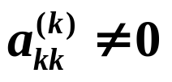
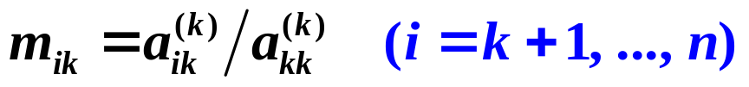
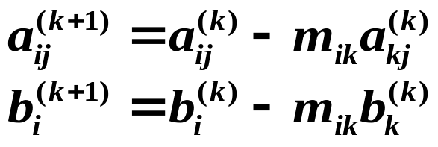
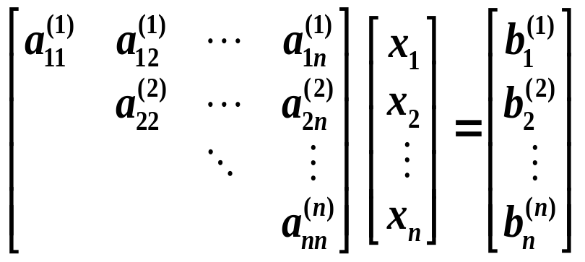
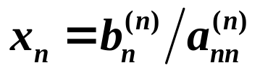
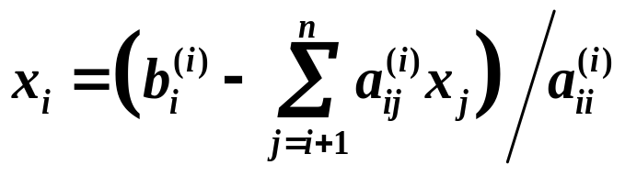
Gauss 消去法
高斯消去法
第 k 步：消去第 k 列
设 ，计算
计算
( i = k+1, …, n )
依此类推，直到第 n-1 步，原方程化为
回代求解：
( i = n-1, …, 1 )

Slide 9
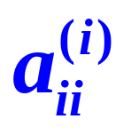
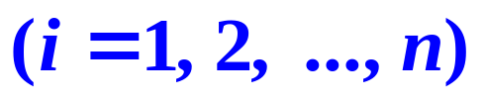
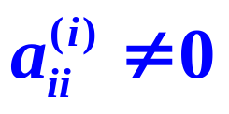
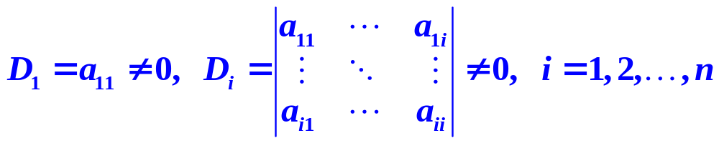
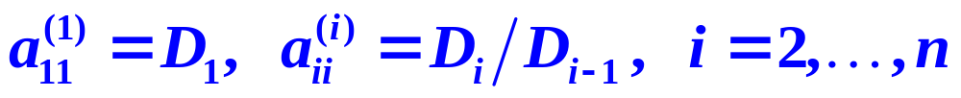
几点注记
主元：
Gauss 消去法能进行到底的条件：主元全不为 0
定理： （i=1, 2, ..., n）的充要条件是 A 的顺序主子式不为零，即
推论：

Slide 10
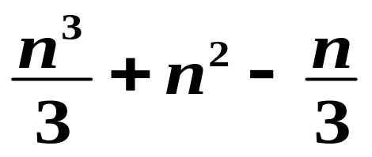
运算量
计算机中做乘除运算的时间远远超过做加减运算时间，故我们只估计 乘除运算 的次数
n – k 次
第 k 步：消第 k 列
(n – k)² 次
计算
计算
( i = k+1, …, n )
n – k 次
回代求解：
n (n+1)/2 次
( i = k+1, …, n )
Gauss 消去法的乘除运算量为：

Slide 11
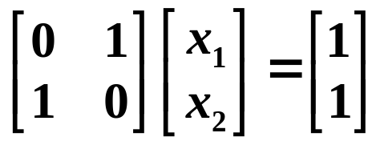
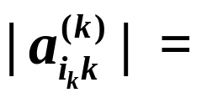
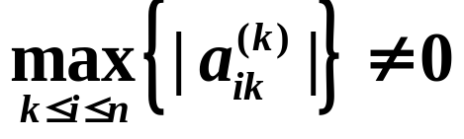
列主元 Gauss 消去法
Gauss 消去法有效的条件是：
主元全不为零
例：解线性方程组
列主元 Gauss 消去法
在第 k 步消元时，在第 k 列的剩余部分选取主元
① 先选取列主元：
② if i_{k} ≠ k then 交换第 k 行和第 i_{k} 行
③ 消元

Slide 12
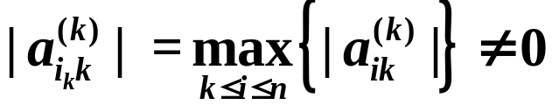
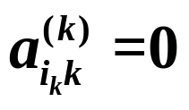
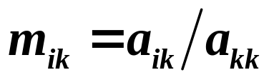
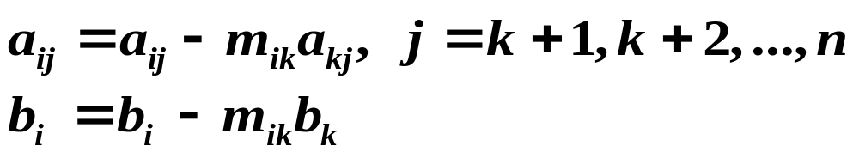
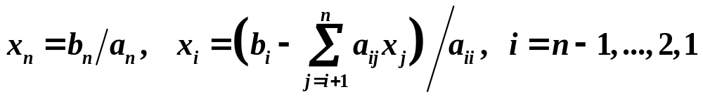
列主元 Gauss 消去法
算法 (列主元Gauss消去法 )
for k=1 to n-1
if then stop
if i_{k} ≠ k then swap k-th and i_{k}-th row (including b)
for i=k+1 to n
end
end

Slide 13
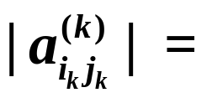
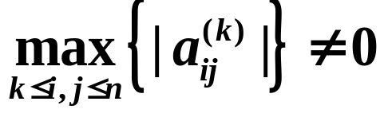
全主元Gauss消去法
全主元高斯消去法：
第 k 步消元时，在剩余的 n-k 阶子矩阵中选取主元
① 先选取全主元：
if i_{k} ≠ k then 交换第 k 行和第 i_{k} 行
if j_{k} ≠ k then 交换第 k 列和第 j_{k} 列
③ 消元
列交换改变了 x_{i} 的顺序，须记录交换次序，解完后再换回来
全主元高斯消去法具有更好的稳定性，但很费时，在实际计算中很少使用

Slide 14
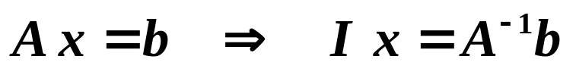
3.1.3 高斯-约当消去法 /* Gauss-Jordan Method */
与 Gaussian Elimination 的主要区别：
☞ 计算 m_{ik} ＝a_{ik}/a_{kk}(i=1.2…n且i≠k); m_{kk} ＝1/a_{kk} 将当前主元 a_{kk}^{(k)} 变为 1;
☞ 把 a_{kk}^{(k)} 所在列的上、下元素全消为0;
你为什么这么说?
但，计算量比高斯消去法大，一般用来求逆矩阵…
嘿! 这种方法是不是比高斯消去法好？
显然我们不需要回代了！

Slide 15
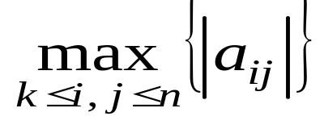
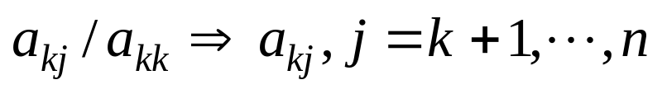
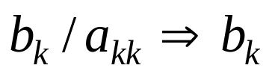
下面给出全选主元归一化高斯-约当消去法求解线性代数方程组的步骤
（1）对于k从1到n做以下运算：
全选主元
通过行交换和列交换将绝对值最大的元素交换到主元素位置上
系数矩阵归一化
常数向量归一化
系数矩阵消元
常数向量消元
（2）恢复解向量
最后将常数向量变换成了解向量。

Slide 16
矩阵求逆（自学）
矩阵求逆的基本原理：P[A，I_{n}]=[I_{n}，A⁻¹]
P[A，I_{n}]=[I_{n}，A⁻¹]
P（A+I_{n}）-I_{n}=A⁻¹

Slide 17
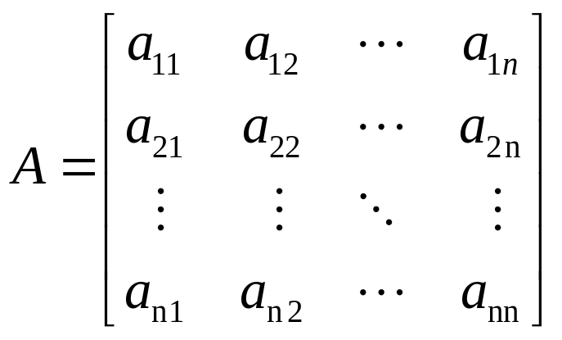
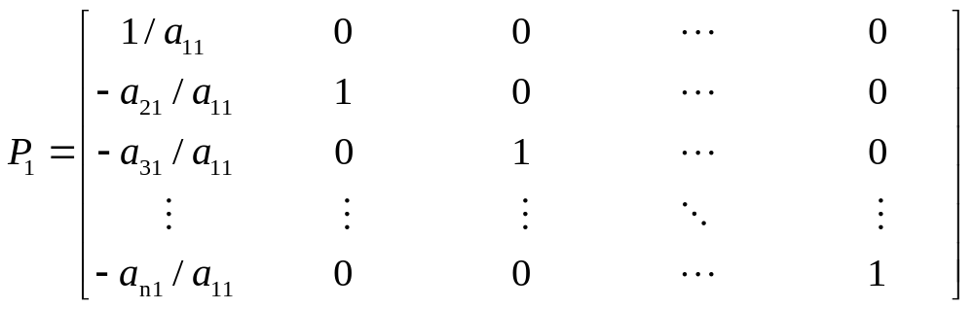
设非奇异的n×n阶矩阵为
矩阵求逆的步骤如下
首先取初等矩阵P1

Slide 18
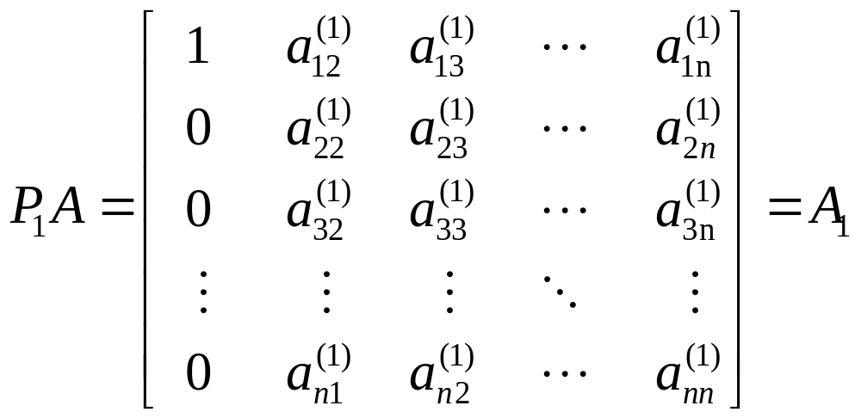
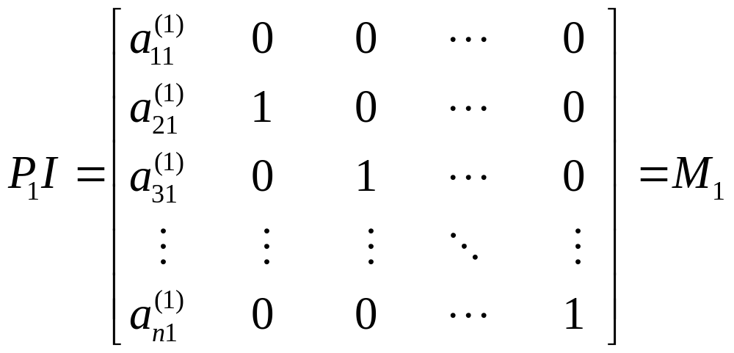
则有

Slide 19
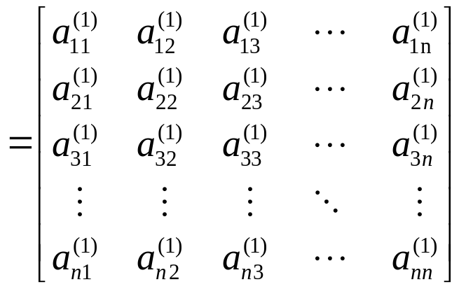
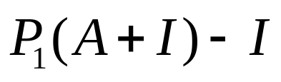
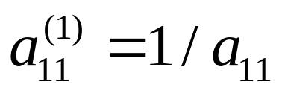
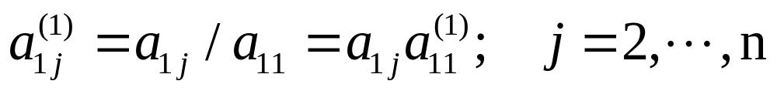
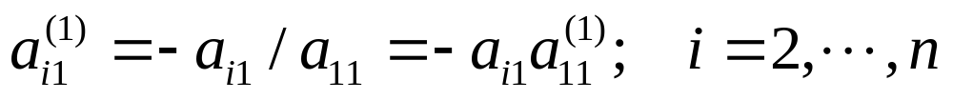
由此得到
其中

Slide 20
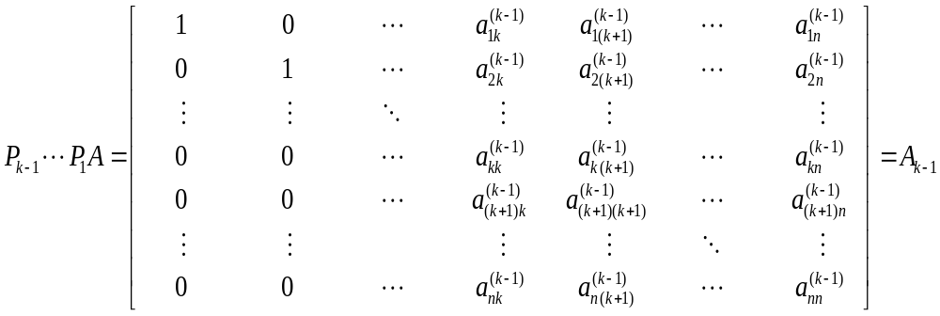

这个过程一直做下去。现假设已经做到了k-1步，已得到

Slide 21


且得到

Slide 22




现在用
分别左乘 与 得到

Slide 23

及

Slide 24


则得到

Slide 25



其中

Slide 26


如此继续下去，直到
则最后得到

Slide 27


原地求逆的计算步骤：
对于k=1,2,…,n做如下运算：
（1）归一化计算
（2）消元计算

Slide 28








例 求下列矩阵A的逆矩阵A⁻¹:
解：求逆步骤如下：
k=1
k=2
(2)
k=3
(1)
=A⁻¹
(4)
(3)

Slide 29




LU 分解
Gauss消去过程其实就是一个矩阵的三角分解过程
将 Gauss 消去过程中第 k-1 步消元后的系数矩阵记为：
( k = 1, …, n-1)
则 A^{(k)} 与 A^{(k+1)} 之间的关系式可以表示为：
其中：
( i = k + 1, …, n )

Slide 30





LU 分解
于是有：
LU 分解
容易验证：
( k = 1, …, n-1)
记： ，则
LU 分解
(杜利脱尔Doolittle分解)
其中：L --- 单位下三角矩阵，U --- 上三角矩阵

Slide 31

LU 分解存在唯一性
LU 分解存在
高斯消去法不被中断
所有顺序主子式不为零
定理：若 A 的所有顺序主子式不为零，则 A 存在唯一的 LU分解
（证：）

